Slide 1
COVID19 ეპიდემიის შემაკავებელი ღონისძიებების ეტაპობრივი შესუსტება - წინასწარი მოსაზრებები
22 აპრილი, 2020

Slide 2
მიზანი
ჩამოაყალიბდეს კონკრეტული მოსაზრებები COVID19 ეპიდემიის შემაკავებელი ღონისძიებების ეტაპობრივი შესუსტების შესახებ
განისაზღვროს ის წინაპირობა(ები), რომლის დაკმაყოფილების შემდეგ შეიძლება ღონისძიებების ეტაპობრივი შესუსტება
განისაზღვროს იმ კვლევითი და ანალიტიკური სამუშაოს მოცულობა, რომელიც საჭირო იქნება ამ გადაწყვეტილებების მისაღებად
წარმოვაჩინოთ სხვა ქვეყნების მიდგომები ამ საკითხთან.

Slide 3
ძირითადი დაშვებები
COVID19 ვაქცინა არ არსებობს და 18-24 თვე დასჭირდება რომ საქართველომდე მოაღწიოს, თუ დროულად შეიქმნა
არ არსებობს სპეციფიკური ანტივირუსული პრეპერატი და ახლის შექმნას ასევე მნიშვნელოვანი დრო დაჭირდება
ეპიდემიის გადატანის და მომავალი ტალღების აცილების ერთადერთი გზა (ჯერჯერობით) არის პოპულაციური იმუნიტეტის შექმნა, რასაც ხელს უწყობს მოსახლეობის მნიშვნელოვანი ნაწილის მიერ დაავადების გადატანა.
გადატანილი დაავადება წარმოშობს იმუნიტეტს, თუმცა იმუნიტეტის მდგრადობა (ხანგრძლივობა) ჯერ უცნობია.

Slide 4
ეპიდემიის განვითარება საქართველოში

Slide 5
საქართველოში COVID19 შემთხვევების რაოდენობა
კორონავირუსის დადასტურებული შემთხვევა - 416 მათ შორის გამოჯანმრთელებული - 107
მათ შორის გარდაცვლილი - 5
კარანტინის რეჟიმში - 5160
სტაციონარში მეთვალყურეობის ქვეშ - 579

Slide 6
R₀ საშუალო მაჩვენებელი 5-დღიანი დროითი პერიოდების მიხედვით და 95%CrI
R₀-ის საშუალო მაჩვებელია 1.63 ± 0.28
გვინდა აღვნიშნოთ რომ ეპიდემიის დღიური ზრდის ტემპი (პირველი 100 შემთხვევის მერე) კვლავაც წრფივია და 7.3%-ია. მიუხედავად ეპიდემიის ზრდის ნელი ტემპისა, თვითკმაყოფილებას არ უნდა მივეცეთ, რადგან ვირუსის რეპროდუქციის საშუალო მაჩვენებელი საქართველოში 1.63 ± 0.28-ია.

Slide 7
შემოთავაზებული სტარტეგია

Slide 8
საჭიროა ორი სტრატეგიის ფრთხილი ბალანსი
მკაცრი ლოქ-დაუნი
პოპულაციური იმუნიტეტი
კარანტინი და ოფისების დახურვა
კომენდანტის საათი
გადაადგილების შეზღუდვა
ინფექციის ეტაპობრივი ნელი გავრცელება
ჰოსპიტალების ოპტიმალური დატვირთვა
რისკის ჯგუფების ეფექტური დაცვა
ბალანსის კრიტიკული ამოცანები
ეტაპობრივად ვირუსისთვის უფლების მიცემა რომ მოსახლეობის ნაწილი ნელ-ნელა დაავადდეს და COVID19 გადაიტანოს
მოსახლეობის მაღალი რისკის ჯგუფების ეფექტური დაცვა
ჰოსპიტალური სექტორის ოპტიმალური დატვირთვის შენარჩუნება/დაბალანსება - სიკვდილიანობის დაბალი მაჩვენებლის მისაღწევად

Slide 9
სტრატეგიის განხორციელების მექანიზმები
ეკონომიკის ეტაპობრივი გახსნა ფიზიკური "სოციალური" დისტანცირების შენარჩუნებით და აღსრულების მექანიზმების გამკაცრებით ვირუსის გავრცელების შესამცრიებლად იმ დონემდე, რომ ჰოსპიტალურმა სექტორმა ოპტიმალური დატვირთვა მიიღოს
დიაგნოსტიკური სიმძლავრეების-ტესტირების გაძლიერება და გაფართოება რათა (ა) დროულად დავადგინოთ ინფიცირებული/დაავადებული და (ბ) ადამიანები ვინც ვირუსი უკვე გადაიტანა და შეიძლება სამსახურში “თავისუფლად” დაბრუნდეს*
დაავადებულთა კონტაქტების დროული გამოვლენა, იზოლაცია და კარანტინი და ამისთვის საჭირო (ა) ადამიანური რესურსების/პოტენციალის გაზრდა (ბ) პროტოკოლების და სისტემების შემუშავება (გ) ღონისძიებების ეფექტური იმპლემენტაცია
მოსახლეობის იმ რისკ ჯგუფების გამოყოფა, რომელთა დაცვა განხორციელდება სახელმწიფოს მიერ, მაგალითად COVID19-ზე მაღალი რისკის მოსახლეობა რომელთაც სამსახურში გასვლის ვალდებულება არ ექნებათ
გატარებულ ღონისძიებებზე მონიტორინგი და პერიოდული შეფასება
* მდგრად იმუნიტეტზე ინფორმაცია ჯერ არ არის საბოლოოდ დადასტურებული

Slide 10
რა სჭირდება განხორციელების მექანიზმების ამუშავებას?

Slide 11
ფიზიკური "სოციალური" დისტანცირების შენარჩუნება და აღსრულების მექანიზმების გამკაცრება
კონკრეტული ბიზნეს სექტორებისთვის-ჯგუფებისთვის ფიზიკური “სოციალური” დისტანცირების და სხვა დაცვის ზომების (ნიღბების მოხმარება, სხვ.) კონკრეტული მოთხოვნების ჩამოყალიბება, მაგ: სილამაზის სალონებისთვის, სავაჭრო ობიექტებისთვის ა.შ.
ორგანიზაციების დონეზე ფიზიკური "სოციალური" დისტანცირების აღსრულების მექანიზმების შემუშავება და უფრო ეფექტური მონიტორინგის დანერგვა

Slide 12
ტესტირების გაძლიერება და გაფართოება
ტესტირების ორი ძირითადი ამოცანაა
ინფიცირებული პირის დროული გამოვლენა, რაც არის ტესტირება-დადასტურება-კონტაქტების მიკვლევა-იზოლირების სტრატეგიის ძირითადი კომპონენტი, ხოლო საკმარისი რაოდენობით ტესტები - განხორციელების წინაპირობა
მოსახლეობაში გადატანილი COVID19 დაავადების კვლევა და ეპიდსიტუაციის და პოპულაციური იმუნიტეტის პერიოდული მონიტორინგი

Slide 13
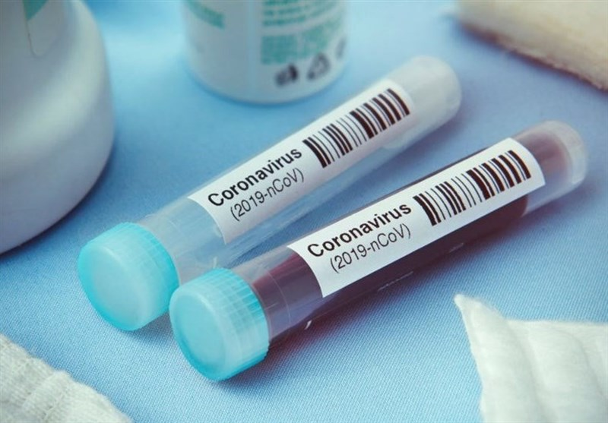




ტესტირების გაძლიერება და გაფართოვება
ტესტ სისტემების მობილიზაცია მსოფლიო ბაზარზე
ეპიდემიოლოგების დროული გადამზადება
გაფართოვებული ტესტირება და კონტაქტების კვლევა
ერთიანი საინფორმაციო ცენტრი - მონაცემთა ბაზა ამ ინტერვენციის სამართავად

Slide 14
კონტაქტების დროული გამოვლენა, იზოლაცია და კარანტინი
ყველა შესაძლო შემთხვევის დროულ ტესტირებას → დადასტურებას→ კონტაქტების მიკვლევა → იზოლირებას/კარანტინს, WHO¹ და OECD² მიიჩნევენ ვირუსის გავრცელების კონტროლის ძირითად ინსტრუმენტად.
მინიმუმ კონტაქტების 50%-ის მიკვლევა აუცილებლია² თუ რეპროდუქციის ინდექსი (R₀) არის 1.5 ზე ნაკლები და 70-90%-ის თუ R₀ მეტია1.5-ზე.³
კონტაქტების მიკვლევის დიგიტალური ინსტრუმენტები ამ ეტაპზე უნდა იყოს განხილული მხოლოდ დამხმარე საშუალებად.^{2,4}
ძირითად ინსტრუმენტად რჩება ფიზიკური და/ან სატელეფონო მოკვლევა, რისთვისაც უნდა გადამზადდეს შესაბამისი რაოდენობის კადრი და საჭიროებისამებრ გამოყენებული იქნას სპეციალური ქოლ-ცენტრები, რომელიც საკმარისი უნდა იყოს დღეში 100 მდე ახალი შემთხვევის კონტაქტების მიკვლევისათვის.
1. https://read.oecd-ilibrary.org/view/?ref=129_129658-l62d7lr66u&title=Testing-for-COVID-19-A-way-to-lift-confinement-restrictions
2. https://www.who.int/docs/default-source/coronaviruse/who-china-joint-mission-on-covid-19-final-report.pdf
3. http://dx.doi.org/10.1016/S2214-109X(20)30074-7
4. https://www.cdc.gov/coronavirus/2019-ncov/php/open-america/contact-tracing.html

Slide 15
მოსახლეობის რისკ ჯგუფების გამოყოფა და დაცვა
მაღალი რისკის მოსახლეობის ჯგუფებს მიეკუთვნება ¹
ასაკი 65 წლის ზემოთ პირები
ქრონიკული დაავადების მქონე პირები
იმუნოკომპრომიტირებული პირები
ინფიცირებული ოჯახის წევრის გამოვლენისას, მისი დაუყოვნებელი იზოლაცია და მაღალი რისკის წარმომადგენელზე მონიტორინგი პირველადი ჯანდაცვის მიერ
დამსაქმებლის მიერ მაღალი რისკის პირისთვის უსაფრთხოების უზრუნველყოფა (დისტანციური მუშაობა, დროებით გათავისუფლება ხელფასის შენარჩუნებით, სხვა შემთხვევაში დაცვის მაქს პირობების შექმნა)
1. https://www.ecdc.europa.eu/en/publications-data/rapid-risk-assessment-coronavirus-disease-2019-covid-19-pandemic-eighth-update

Slide 16
პროფესიული რისკ ჯგუფების გამოყოფა და დაცვა
პროფესიული რისკის ჯგუფების განსაზღვრა რისკის პირამიდის მიხედვით (იხ. შემდეგ სლაიდზე)
ძალიან მაღალი და მაღალი რისკის მქონე სამედიცინო პერსონალის განმეორებითი ტესტირება
მათი სამუშაო პროცესში შემდგომი ჩართვის გადაწყვეტილებისთვის და
ინფექციის ნოზოკომიური გავრცელების ასაცილებლად
საშუალო რისკის ჯგუფებისთვის სამუშაო პროცესში ფიზიკური „სოციალური“დისტანცირების და დაცვის სხვა ზომების (ნიღბების გამოყენება და სხვ.) მკაცრად გატარება.

Slide 17
პროფესიული რისკის პირამიდა COVID-19– ისთვის
ძალიან მაღალი
მაღალი
დაბალი რისკი
საშუალო
ძალიან მაღალი ექსპოზიციის რისკი კონტაქტი დადასტურებულ ან საეჭვო წყაროებთან სამედიცინო ან ლაბ. პროცედურების დროს: • ჯანდაცვის მუშაკები, რომლებიც ასრულებენ აეროზოლის შემცველ პროცედურებს ან შეხება აქვთ პოტენციურად ინფექციურ პაციენტთან ან ჩართული არიან ნიმუშების შეგროვება/ დამუშავებაში (მ.შ. მორგის მუშაკები)
მაღალი ექსპოზიციის რისკი კონტაქტი დადასტურებულ ან საეჭვო წყაროებთან: • მუშაკები, რომლებიც სამედიცინო დახმარებას უწევენ დაავადებულ ან ეჭვმიტანილ პაციენტებს, ან ჩართულები არიან სამედიცინო ტრანსპორტირებასა და გარდაცვალების შემდგომ პროცედურებში.
საშუალო ექსპოზიციის რისკი ხშირი / მჭიდრო კონტაქტი პირებთან, რომლებიც შეიძლება იყვნენ ინფიცირებულნი, მაგრამ არ არიან დადასტურებული ან საეჭვო: • კონტაქტი ფართო საზოგადოებასთან (მაგ. სკოლები, მაღალი სიმჭიდროვის მ.შ. საცალო ვაჭრობის ზოგიერთი ობიექტი), პირები, რომლებიც ბრუნდებიან COVID-19 გავრცელებული ლოკაციებიდან.
დაბალი ექსპოზიციის რისკი (გაფრთხილება) არ საჭიროებს კონტაქტს დადასტურებულ, საეჭვო ან სავარაუდო შემთხვევასთან: • ამ კატეგორიის მუშაკებს აქვთ მინიმალური პროფესიული კონტაქტი საზოგადოებასთან და სხვა თანამშრომლებთან.
წყარი: https://www.osha.gov/Publications/OSHA3990.pdf

Slide 18
გატარებულ ღონისძიებებზე მონიტორინგი და პერიოდული შეფასება
ეპიდემიოლოგიური ინფორმაციის სიღრმისეული ანალიზი
სასურველია ყველა ტესტირებული ადამიანის (როგორც დადებითი ასევე უარყოფითი) Case-Based ინფორმაცია ხელმისაწვდომი იყოს ანალიზისთვის, რათა:
განისაზღვროს ეპიდემიოლოგიურად საინტერესო რისკ ჯგუფები
შეფასდეს გატარებული ღონისძიებების შედეგი და სადაც შესაძლებელია ეფექტურობა
კლინიკური ინფორმაციის აღწერილობითი და სიღრმისეული ანალიზი
სასურველია ყველა გატერებული შემთხვევის შესახებ ანონიმიზირებული Case-Based ინფორმაცია ხელმისაწვდომი იყოს ანალიზისთვის,
სულ მცირე არსებობდეს ძირითადი კლინიკური ინფორმაცია, როგორიცაა ასაკობრივი ჯგუფების მიხედვით:
საწოლზე საშუალო დაყოვნება
დაავადების მიმდინარეობის სიმძიმე
სასუნთქ აპარატზე დაყოვნების ხანგრძლივობა
ა.შ.

Slide 19
გატარებულ ღონისძიებებზე მონიტორინგი და პერიოდული შეფასება
3. სერო-პრევალენტობის კვლევა მოსახლეობაში
ვფიქრობთ რომ მაისის მეორე ნახევრიდან აზრი ექნება კვლევის დაწყებას რომ დავადგინოთ გადატანილი ინფექციის მოცულობა მოსახლეობაში.
აუცილებელია იქნება კვლევის რამოდენიმე ტალღა რომ პერიოდულად (სიტუაციიდან გამომდინარე) დავაკვირდეთ ეპიდემიოლოგიურ სიტუაციას

Slide 20
რა გეგმით მიდიან სხვა ქვეყნები - შედარებითი ანალიზი

Slide 21
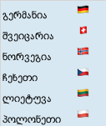
ქვეყნები
შედარდა ექვსი ქვეყანა, სადაც მოიპოვებოდა ინფორმაცია შემაკავებელი ღონისძიებების გამოსვლის სტრატეგიებზე
ქვეყნებში შემცირებულია ზრდის ტემპი (გემრანია), მიღწეულია პლატო ან მდორე მრუდია ეპიდემიის დასაწყისიდანვე (ლიეტუვა)

Slide 22
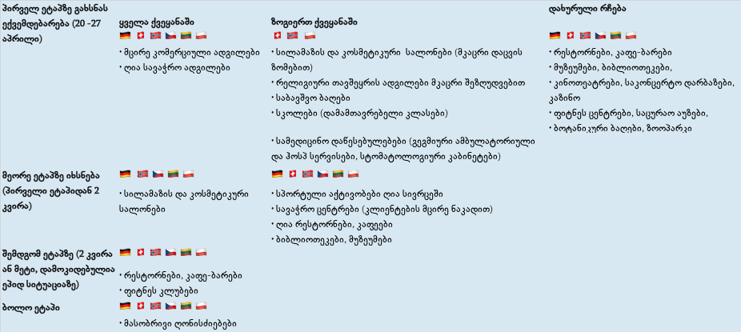
გახსნის ეტაპები ქვეყნებში

Slide 23
მთავარი პრინციპები
ქვეყნებს აქვთ ეტაპობრივი (2-6 საფეხურიანი) გეგმები
თოთოეულ ეტაპს შორის არის 2 კვირიანი ინტერვალი ეპიდსიტუაციაზე დასაკვირვებლად და შემდგომი გახსნის სტრატეგიის დასაზუსტებლად
ეტაპებს შორის არ უნდა იყოს ინფიცირების მნიშვნელოვანი ზრდა (ეფუძნება გაფართოებულ დიაგნოსტიკას და შესაძლო ადრეულ ნიშნებს მაგ.112-ში შემოსული ზარების მნიშვნელოვანი ზრდას).
ჰოსპიტალურმა სექტორმა უზრუნველყოს პაციენტების ადეკვატური რ-ბის მართვა (უფრო დაბალი რა-ბა ვიდრე მისი ზღვრული დონეა)
დისტანცირების და დაცვის სხვა ზომების (მ. შ. სამუშაო ადგილზე ფიზიკური ბარიერები, ნიღბების მოხმარება, ა.შ.) მკაცრი დაცვა

Slide 24
ობიექტების გახსნის პრინციპები
პირველ ეტაპზე იხსნება ის ობიექტები, სადაც შესაძლებელი კლიენტების მცირე რა-ბით მომსახურება
ის ობიექტები, სადაც ფიზიკური სიახლოვე მომსახურესა და კლიენტს შორის გარდაუვალია (მაგ. სილამაზის სალონები) უმრავლეს ქვეყნებში შემდგომ ეტაპზე იხსნება
მესამე და შემდგომ ეტაპებზე იხსება რესტორნები, კაფე-ბარები
ყველაზე ბოლოს იხსება მასობრივი საზოგადოებრივი ღონისძიებები

Slide 26
BACKUP SLIDES

Slide 27
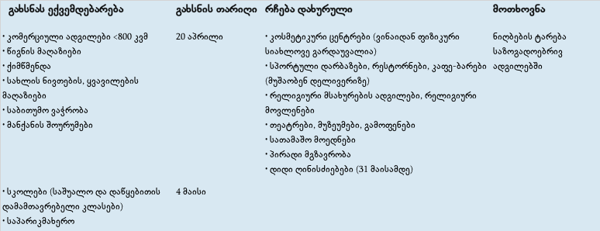
გერმანია 🇩🇪
4 მაისამდე სიტუაციის შეფასება და შემდგომ გახსნებზე გადაწყვატილების მიღება
წყარო:https://www.bundesregierung.de/breg-en/news/fahrplan-corona-pandemie-1744276

Slide 28
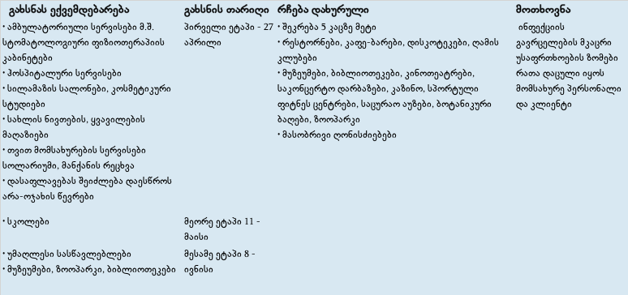
შვეიცარია 🇨🇭
3 ეტაპიანი გეგმა, ყოველი ეტაპის წინ ეპიდსიტუაციის მიმოხილვა და შემდგომი ნაბიჯების დაზუსტება
წყარო: https://www.swissinfo.ch/eng/lockdown-lifting_switzerland-announces-three-stage-return-to-post-covid-normality/45694968

Slide 29
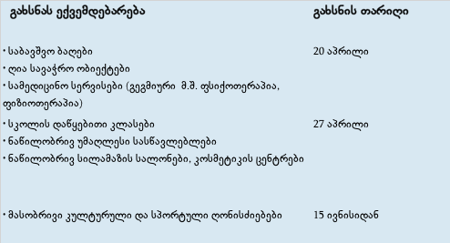
ნორვეგია 🇳🇴
6 კვირიანი გეგმა, 1 მაისამდე მოხდება გადაწყვეტილებები მიღება ზაფხულის სეზონისთვის
წყარო: https://www.bag.admin.ch/bag/en/home/krankheiten/ausbrueche-epidemien-pandemien/aktuelle-ausbrueche-epidemien/novel-cov/massnahmen-des-bundes.html

Slide 30
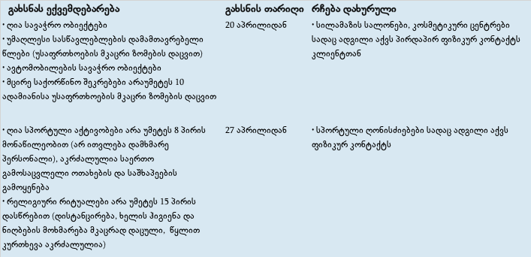
ჩეხეთი 🇨🇿
5 ეტაპიანი გეგმა
წყარო: https://www.vlada.cz/en/media-centrum/aktualne/the-government-has-proposed-an-increase-in-the-care-allowance-and-confirmed-from-monday-the-partial-relaxation-of-certain-measures--181084/

Slide 31
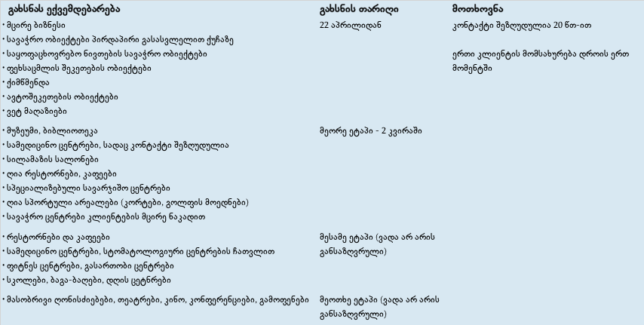
ლიეტუვა 🇱🇹
4 ეტაპიანი გეგმა
წყარო: https://www.lrt.lt/en/news-in-english/19/1163674/lithuania-publishes-four-stage-quarantine-exit-plan?fbclid=IwAR3kvrafHSoRVZKP6OtKmNWxzX9yJCCCzwMmPFntec02migZmOaaNXUnDQg

Slide 32
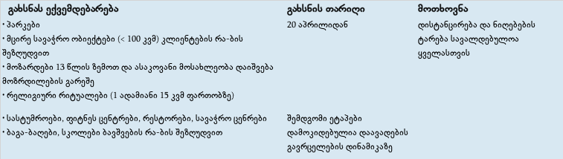
პოლონეთი 🇵🇱
4 ეტაპიანი გეგმა
წყარო: https://www.worldaware.com/covid-19-alert-poland-announces-four-stage-plan-ease-restrictions-starting-april-20

